Slide 1
Introducción a Minería y análisis de texto
Mtro. René Rosado González
Director de Programa LTP

Slide 2
Análisis de Texto
Text Analytics
Estadística
Aprendizaje de
Máquina
Estamos
aquí
Minería de
Datos
Inteligencia
Artificial
Clasificación
Estratificación
Procesamiento
del Lenguaje
Natural
Bases de
Datos
Recuperación de
información
Minería
Web
Lenguaje
Computacional
Servicios de
Información y
Biblioteca

Slide 3




Los 4 principios del análisis de texto automatizado
Four Principles of Automated Text Analysis
(1) Todos los modelos cuantitativos del lenguaje están equivocados, pero algunos son útiles.
(2) Los métodos cuantitativos para el texto amplían los recursos y exponencian la capacidad humana.
(3) No existe el mejor método global para el análisis de texto automatizado.
(4) Validar, Validar, Validar.
Grimmer, J., & Stewart, B. M. (2013). Text as data: The promise and pitfalls of automatic content analysis methods for political texts. Political analysis, 21(3), 267-297.

Slide 4

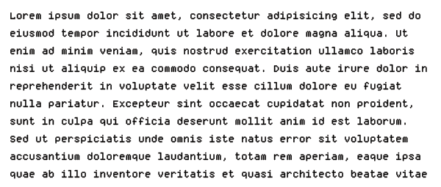
Conceptos clave
Key concepts
Corpus
Vocabulario
Token
Lorem

Slide 5




Modelos Probabilísticos
Probabilistic Models
Discriminativos
Estimar $P(Y|X)$ directamente
Generativos
Estimar $P\left(X | Y\right)$ y deduce $P(Y|X)$
$$x_{2}$$
$$x_{2}$$
$$x_{1}$$
$$x_{1}$$

Slide 6
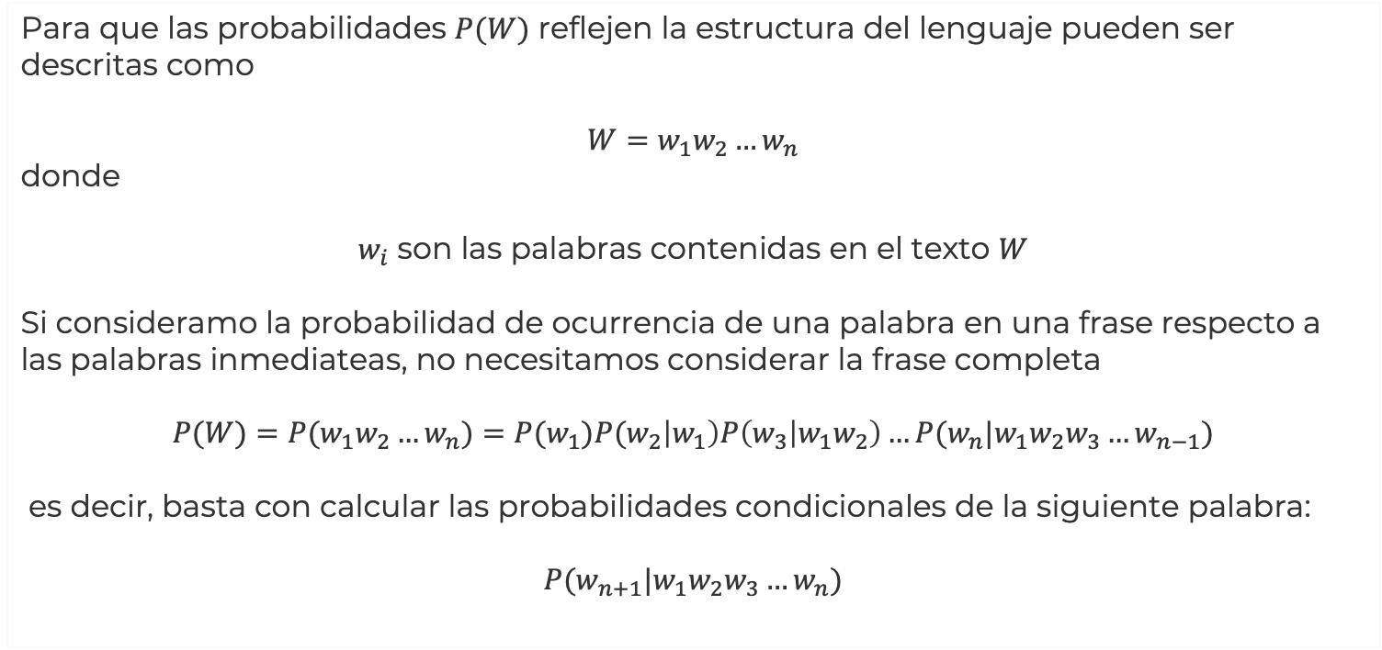
N-gramas
N-grams
Para que las probabilidades $P(W)$ reflejen la estructura del lenguaje pueden ser descritas como
$$W=w_{1}w_{2}…w_{n}$$
donde
$w_{i}$ son las palabras contenidas en el texto $W$
Si consideramo la probabilidad de ocurrencia de una palabra en una frase respecto a las palabras inmediateas, no necesitamos considerar la frase completa
$$P(W)={P(w}_{1}w_{2}…w_{n})=P(w_{1})P(w_{2}\left|w_{1}\right)P\left(w_{3} | w_{1}w_{2}\right)…P(w_{n}|w_{1}w_{2}w_{3}…w_{n−1})$$
es decir, basta con calcular las probabilidades condicionales de la siguiente palabra:
$$P(w_{n+1}|w_{1}w_{2}w_{3}…w_{n})$$

Slide 7
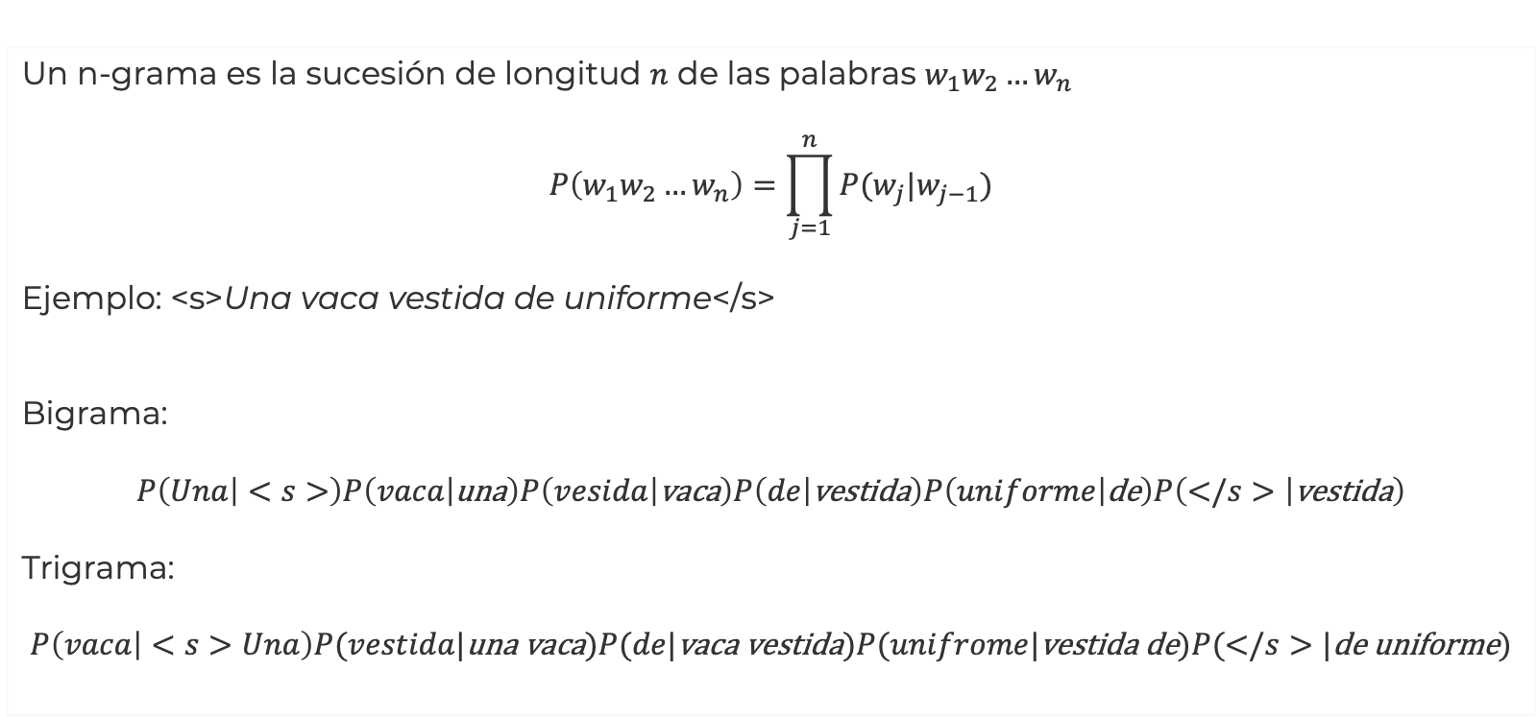
N-gramas
N-grams
Un n-grama es la sucesión de longitud $n$ de las palabras $w_{1}w_{2}…w_{n}$
$$P\left(w_{1}w_{2}…w_{n}\right)=\prod_{j=1}^{n}{P(w_{j}|w_{j−1})}$$
Ejemplo: <s>Una vaca vestida de uniforme</s>
Bigrama:
$$P\left(Una | <s>\right)P\left(vaca | \text{una}\right)P\left(vesida | \text{vaca}\right)P\left(de | \text{vestida}\right)P\left(uniforme | \text{de}\right)P\left(</s> | \text{vestida}\right)$$
Trigrama:
$$P\left(vaca | <s>Una\right)P(vestida|\text{una} \text{vaca})P(de|\text{vaca} \text{vestida})P(unifrome|\text{vestida} \text{de})P(</s>|\text{de} \text{uniforme})$$

